Slide 1
第10章 经济周期和宏观经济政策
1

Slide 2
本章概要
经济周期的内涵
经济周期的分类
宏观经济政策的自动稳定器
宏观经济政策工具及原理
2

Slide 3
一、经济周期的内涵
1.含义
经济周期是指国民收入与经济活动的周期性波动。
经济周期的表现：国民收入及增长率的周期性变化，并引起失业率、物价水平、利率、对外贸易等宏观经济变量的波动
3

Slide 4
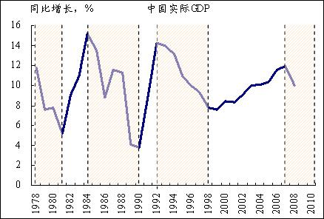
2.经济周期的阶段
4

Slide 5
3.经济周期的特征
经济周期不可避免。
经济周期是经济活动总体性、全局性的波动。
一个完整的周期由繁荣、衰退、萧条、复苏四个阶段组成。
Y
顶峰
繁荣
衰退
复苏
萧条
谷底
t
5

Slide 6
二、经济周期的分类
短周期
基钦周期：英国经济学家基钦研究了1890-1922年间英美的经济指标，发现存在一个3-4年的短周期
中周期
朱格拉周期：法国经济学家朱格拉最早（1860年）提出经济周期的思想，指出资本主义经济存在一个9-10年的周期；美国经济学家汉森计算出美国1795-1937年共有17个中周期，平均长度8.35年
长周期
康德拉季耶夫周期：俄国经济学家康德拉季耶夫研究了英、美、法和其他一些国家的统计资料，认为资本主义有一种50-60年，平均长度为54年的长周期（长波）
6

Slide 7
库兹涅茨周期（中长周期）
库兹涅茨研究了英、美、法、德、比利时等国19世纪初叶到20世纪初的统计资料，指出存在一种与建筑业相关的经济周期，长度在15-25年之间，平均长度20年左右，这种长周期称为库兹涅茨周期或建筑业周期。
熊彼特周期
对短、中、长周期进行了综合，指出每一个长周期包括6个中周期，每一个中周期包括3个短周期。短周期约为40个月，中周期为9-10年，长周期为48-60年。
第一个长周期从18世纪80年代到1842年，是“产业革命时期”
第二个长周期从1842年到1897年，是“蒸汽和钢铁时期”
第三个长周期从1897年以后，是“电气、化学和汽车时期”
7

Slide 8
三、宏观经济的自动稳定器
宏观经济政策的基本目标
经济增长
物价稳定
充分就业
国际收支平衡
长期以来的一个争论：
政府究竟是否应该干预宏观经济
8

Slide 9
自动稳定器
自动稳定器：也称内在稳定器，是指经济系统本身存在的减少各种干扰对宏观经济的冲击、自动恢复均衡的机制。
市场层面的自动稳定器：物价、利率、汇率
最主要的政策性自动稳定器：政府税收、政府转移支付（失业救济、最低生活保障等）、农产品价格保护制度
自动稳定器局限性：对宏观经济的调节作用通常较为微弱、需要长期过程去实现
9

Slide 10
四、宏观经济政策工具
需求管理政策：通过调节总需求来达到一定政策目标的宏观经济政策工具
财政政策
货币政策
供给管理政策：通过调节总供给来达到一定政策目标的宏观经济政策工具
10

Slide 11
财政政策
（1）财政政策内涵与工具
政府变动税收和支出，以影响总需求，进而影响就业和国民收入的政策。主要工具包括：
政府支出政策（购买+转移支付）
税收政策
投资补贴政策
11

Slide 12
（2）财政政策的基本原理
AD=C+I+G+X-M
在经济萧条时，增加政府支出，G增大；降低税收，可以促进居民消费（可支配收入增加），C增大；增加对企业投资补贴，可以降低企业生产成本，有利于激励投资。这些均会刺激总需求（或总支出AE），促进国民收入增长——这称为扩张性财政政策
在经济过热（通货膨胀明显）时，缩减政府支出，增加税收，减少投资补贴，可以抑制总需求，减少国民收入 ——这称为紧缩性财政政策
12

Slide 13
（3）财政政策带来的问题之一——财政赤字
适度的财政赤字是必要的
政府债务总需偿还，会减少未来的政府开支
过高的财政赤字产生赤字风险，可能使政府陷入债务危机，破坏经济的稳定性，产生“增长与稳定”之间的矛盾（希腊危机）
因此，扩张性财政政策具有短期性，不能长期维持
日本政府的两难选择：压缩赤字，还是刺激经济？
13

Slide 14
（4）财政政策带来的问题之二——“挤出”效应
政府支出增加使总需求加大，利率升高，私人投资受到抑制
比如：政府投资三峡工程，水泥等涨价，压制房地产业——财政政策对私人投资的“挤出”效应
如果政府增加的开支买的都是外国的东西（进口M加大） ，则外国国民收入增加，本国没有得到任何好处——财政政策的外贸“挤出” 效应
“挤出”效应降低财政政策的有效性
14

Slide 15
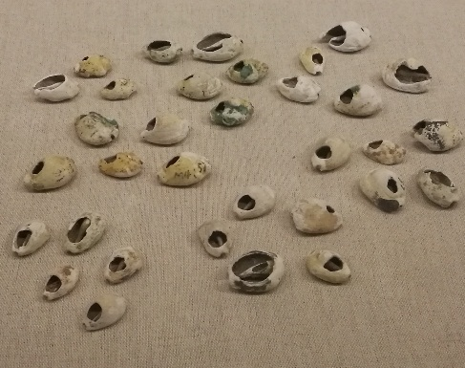
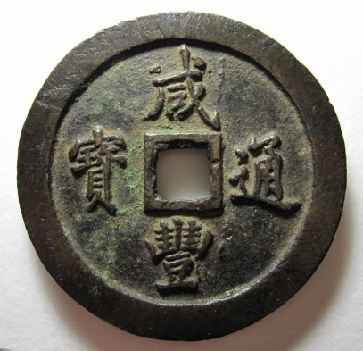
货币政策
（1）货币形式的演变
商品货币：牲畜、贝壳、米、布、木材
金属货币：贵金属(金银铜等)
纸币（法定货币）
支票货币（私人债务货币）
电子货币：依托现代信息技术和互联网技术（信用卡），更好地履行货币的职能
15

Slide 16
理想货币应具备如下特征：
易标准化
可分性
易携带
性质稳定
货币的定义——可以作为支付手段被广泛运用和接受的资产。
16

Slide 17
（2）货币的职能
交换媒介（medium of exchange）：买者在买东西时向卖者支付的东西
“（物物交换下）除非一个饿着肚子的裁缝恰巧找到了一个持有食物而又想买条裤子的农夫，否则无法成交。”
价值尺度（unit of account）：人们普遍认可的用来表示价格和记录债务的标准
贮藏手段（store of value）：人们可以用来把现在的购买力转变为未来购买力的物品
17

Slide 18
（3）货币存量及其衡量
货币存量：经济中流通的货币量
货币存量的衡量——中国标准
M₀ ——现金
M₁ —— M₀ + 企业活期存款 + 机关团体部队存款 + 农村存款 + 个人持有的信用卡类存款
M₂ —— M₁ + 城乡居民储蓄存款 + 企业存款中具有定期性质的存款 + 外币存款 + 信托类存款
M₃ —— M₂ + 金融债券 + 商业票据 + 大额可转让定期存单
18

Slide 19
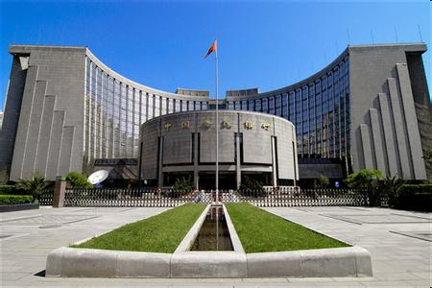
4.银行体系与货币供给
（1）中央银行
中央银行是一国最高的货币金融管理机构，在各国金融体系中居于主导地位。历史上，中央银行的产生有两种模式：一种是由商业银行逐渐演变为中央银行，例如英格兰银行；另一种是在政府的设计下直接为担负中央银行职能而设立的，如美国联邦储备委员会。
19

Slide 20
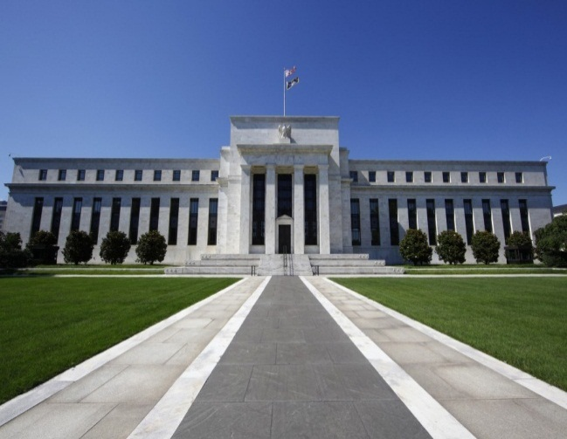
中央银行的性质
不以赢利为目的
不经营商业银行和金融机构的业务
具有服务机构和管理机构的双重性质
美国联邦储备委员会
欧洲中央银行
英国英格兰银行
20

Slide 21
中央银行的职能
发行的银行
垄断货币的发行权，负责发行纸币和硬币、管理纸币和硬币的流通。
间接控制货币供给，通过调节货币供给来影响产出和价格。
21

Slide 22
银行的银行
集中存款准备金。一方面，是为了保证客户提取存款和银行间清算的需要，另一方面也保证中央银行有能力控制货币供给。
组织全国票据清算。主持各银行之间的清算往来、执行清算中心的职能。
充当最后贷款人。
22

Slide 23
政府的银行
经理国库——负责经办财政预算收支。
政府的金融代理人。管理外汇和黄金储备，代理国家债券的发行以及还本付息事宜，充当政府顾问、提供经济金融信息和决策建议等。
对财政提供信贷支持。在国家财政出现收不抵支时，为政府提供信用，解决政府的资金需求。
作为国家最高金融管理当局，实施金融管理。制定货币政策，干预经济。
23

Slide 24
（2）商业银行与货币创造
商业银行：银行系统的主体，与其他企业一样，商业银行目的是盈利。基本业务是存款与贷款。
商业银行必须将大部分存款（以及自有资产）尽量以贷款的形式发放出去，才能实现盈利。
商业银行总面临挤兑和破产的风险。
为控制银行风险，商业银行必须保留部分存款，作为存款准备金（储备金） ，存款准备金占存款的比例称为准备金率。
24

Slide 25
存款准备金制度
存款准备金是指银行为满足存款人的提款需要而持有的流动性资产，包括库存的通货和存入在中央银行中的存款。
法定准备金，即中央银行要求商业银行及有关金融机构按照存款的某一比率存入中央银行的那部分存款，这一比率就是法定准备金率。
超额准备金，即存款准备金中扣除法定准备金余下的部分，超额准备金与存款的比率就是超额准备金率。
25

Slide 26
货币创造的基本假设
公众不持有任何通货（现金），而是将其全部存入银行体系，即不存在现金提出；
银行体系由一个中央银行和至少两家商业银行构成；
商业银行不保留超额准备金，而且商业银行只有活期存款，没有定期存款。
26

Slide 27
货币创造的基本过程
老马有100元现金，将之存入工商银行，这是工商银行的初始存款，也是经济中的初始货币
工商银行将其中的90%贷款给老张（准备金率10%），老张把这笔钱转到他在农业银行的账户上
农业银行产生90元存款，又把90%即81元贷款给老孙，老孙转到招商银行
招商银行有了81元存款，再将90%贷款给老丁······
如此循环往复，最终经济中总共有多少货币呢？
27

Slide 28
现在经济中的货币供给量是1000元
经济中货币的供给量从最初的100元，变为1000元，商业银行的贷款创造了货币，扩大的倍数称为货币乘数
货币乘数=1/法定准备金率，因此，准备金率越低，货币乘数越大
商业银行创造货币增加了经济的流动性，但并没有增加实际财富
28

Slide 29
（5）货币政策内涵与工具
政府货币当局通过银行体系，变动货币供给量，来调节总需求的政策。主要工具包括：
公开市场业务。是指央行在金融市场上公开买卖政府债券以控制货币供给和利率的政策行为。当央行在公开市场上购买政府债券时，货币供给增加，利率下降。反之则上升。
法定准备金率。是指以法律规定的商业银行对于存款所必须保持的准备金的比例。若要增加货币供给，就可以降低法定准备率，实际上等于增加了银行准备金，而提高法定准备率，就等于减少了银行准备金。
再贴现政策。是央行通过变动给商业银行及其他存款机构的贷款利率来调节货币供给量的一项货币政策。再贴现率提高，商业银行向央行借款就会减少，准备金及货币供给量就会减少；反之则会增加。
29

Slide 30
货币政策的基本原理
在经济萧条时，中央银行通过公开市场业务买进有价证券，也就等于向社会发放货币，货币供给增加；中央银行调低再贴现率，促进商业银行向中央银行多贷款，货币供给增加；中央银行降低法定准备金率，商业银行可以将更多的资金放贷出去，货币供给增加（货币乘数增大）——货币供给增加使市场利率降低，促进消费和投资，扩大总需求，增加国民收入——扩张性货币政策
30

Slide 31
在经济明显过热（如通货膨胀明显）时，中央银行通过公开市场业务卖出有价证券，也就等于回收货币，货币供给减少；中央银行调高再贴现率，减少商业银行对中央银行的贷款，货币供给减少；中央银行调高法定准备金率，商业银行可贷资金减少，货币供给减少（货币乘数减小）——货币供给减少使市场利率升高，抑制消费和投资，降低总需求，降低国民收入——紧缩性货币政策
31

Slide 32
需求管理政策的特点
所谓“宏观调控” ，指的主要就是财政政策和货币政策等需求管理政策。
可操作性强，政府（中央银行）可直接实施
起效快，迅速调节社会总需求，“四两拨千斤”
缺陷：绝大多数情况下治标不治本，效力短，只能在短期内刺激和稳定经济，不能解决长期经济增长问题
32

Slide 33
供给管理政策
收入政策（工资-物价指导线、指数化政策）
人力政策
技术发展政策
中小企业扶持政策
产业结构调整政策
33

Slide 34
供给管理政策的特点
促进长期经济增长，经济发展的“治本”之道
存在滞后效应，只能解决远虑，对近忧无能为力
需求管理政策与供给管理政策的搭配十分必要
34

